Slide 1
编译原理习题课

Slide 2
习题1
将 x=f(y+1)+2 翻译成：
（1）四元式序列
（2）三元式序列
（3）间接三元式序列

Slide 3
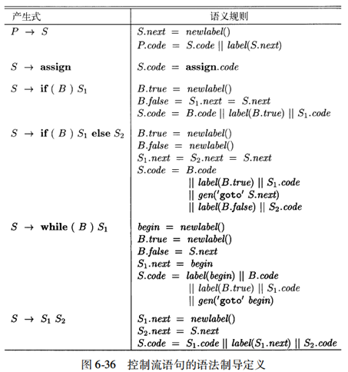
习题2
在如图的语法制导定义中添加处理控制流构造的规则：
一个repeat语句，repeat S while B。

Slide 4
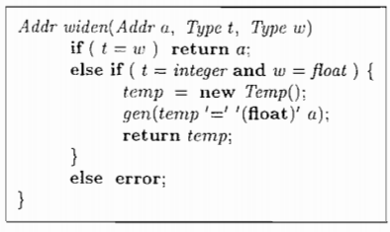
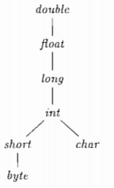
习题3
假定左图中的widen函数可以处理右图层次结构中的所有类型，翻译下列表达式（假定 c 和 d 是字符类型，s 和 t 是短整型， i 和 j 为整型， x 是浮点型）：
（1）x = s + c（2）i = s + c（3）x = (s + c) * (t + d)

Slide 5
答案

Slide 6
习题1
将 x=f(y+1)+2 翻译成：
（1）四元式序列
（2）三元式序列
（3）间接三元式序列
间接三元式 （假设地址为100）
0） | + | y | 1
1） | param | (0)
2） | call | f | (1)
3） | + | (2) | 2
4） | = | x | (3)
0）
1）
2）
3）
4）
四元式
0） | + | y | 1 | t1
1） | param | t1
2） | call | f | t1 | t2
3） | + | t2 | 2 | t3
4） | = | t3 |  | x
三元式
0） | + | y | 1
1） | param | (0)
2） | call | f | (1)
3） | + | (2) | 2
4） | = | x | (3)
100
101
102
103
104

Slide 7
习题2
在如图的语法制导定义中添加处理控制流构造的规则：
一个repeat语句，repeat S while B。
产生式 | 语义规则
S → repeat S1 while B | S1.next = newlabel() B.true = newlabel() B.false = S.next S.code = label(B.true) || S1.code || label(S1.next) || B.code

Slide 8
习题3
（1）x = s + c （2）i = s + c （3）x = (s + c) * (t + d)
t1 = (int) s
t2 = (int) c
t3 = t1 + t2
x = (float) t3
t1 = (int) s
t2 = (int) c
i = t1 + t2
t1 = (int) s
t2 = (int) c
t3 = t1 + t2
t4 = (int) t
t5 = (int) d
t6 = t4 + t5
t7 = t3 + t6
x = (float) t7

